Slide 1
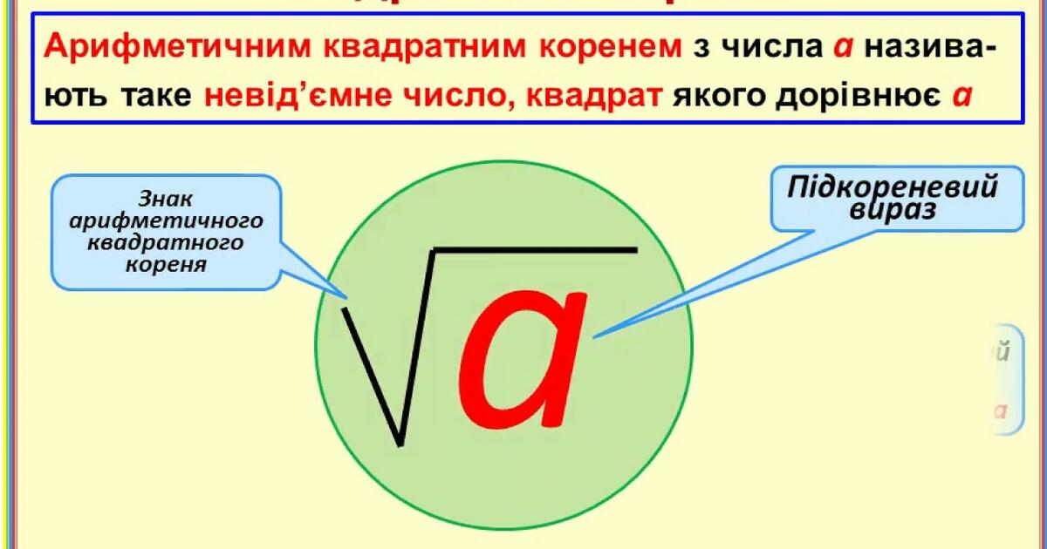
Алгебра, 8 клас
Властивості арифметичного квадратного кореня

Slide 2

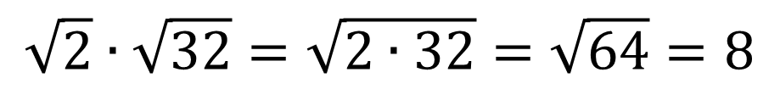
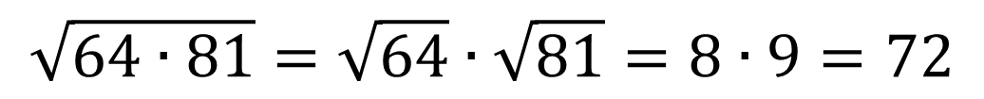
Вивчення нової теми
Властивість 1. (корінь із добутку).
Для будь-яких дійсних чисел a і b таких,
що a ≥ 0 і b ≥ 0, виконується рівність
Приклади.
$$\sqrt{64∙81}=\sqrt{64}∙\sqrt{81}=8∙9=72$$
$$\sqrt{2}∙\sqrt{32}=\sqrt{2∙32}=\sqrt{64}=8$$

Slide 3

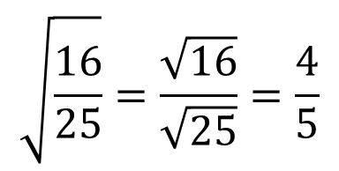
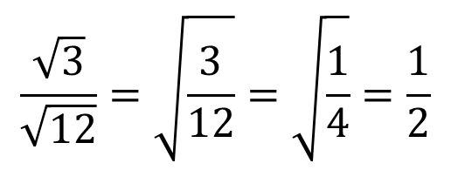
Властивість 2. (корінь з дробу).
Для будь-яких дійсних чисел a і b таких,
що a ≥ 0 і b > 0, виконується рівність
Приклади.
$$\sqrt{\frac{16}{25}}=\frac{\sqrt{16}}{\sqrt{25}}=\frac{4}{5}$$
$$\frac{\sqrt{3}}{\sqrt{12}}=\sqrt{\frac{3}{12}}=\sqrt{\frac{1}{4}}=\frac{1}{2}$$

Slide 4
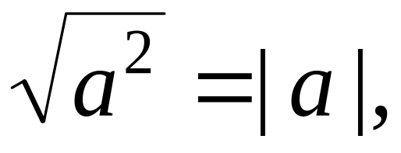



Властивість 3. (корінь із квадрата). Для будь-якого
дійсного значення а виконується
рівність
Приклади.
$$\sqrt{5^{2}}=\left|5\right|=5$$
$$\sqrt{{\left(−7\right)}^{2}}=\left|−7\right|=7$$

Slide 5
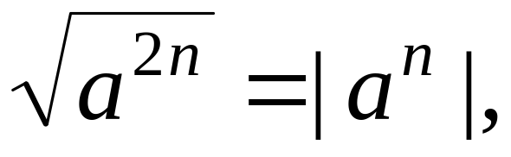





Властивість 4. (корінь із степеня).
Для будь-якого дійсного значення а і
натурального числа n виконується рівність
Приклади.
$$\sqrt{2^{12}}=2^{6}=64$$
$$\sqrt{3^{6}}=3^{3}=27$$

Slide 6
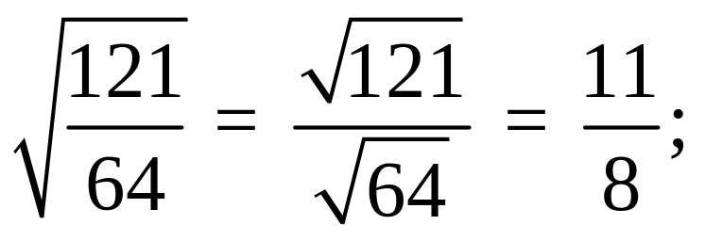
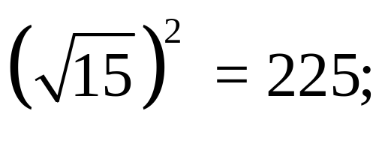
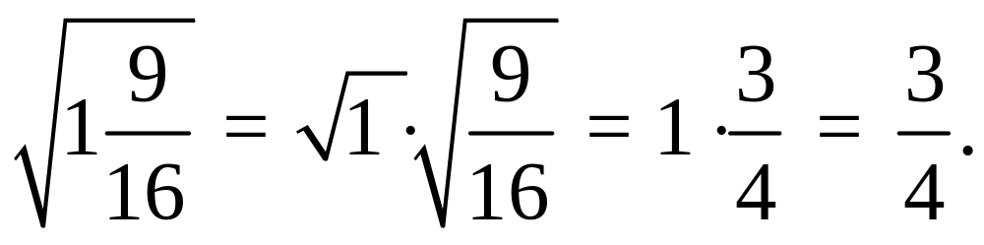
Засвоєння нових знань та умінь
Вправа «Розминка»
Чи правильно обчислено?
а)
б)
в)
г)

Slide 7
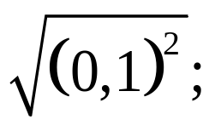
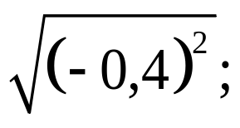
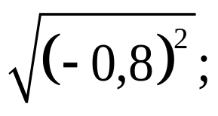
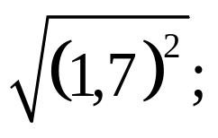
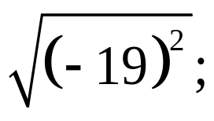
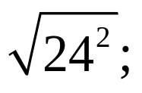
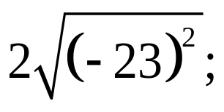
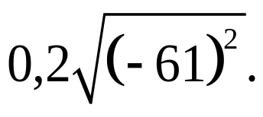
Знаходження значення числового виразу, що має вигляд арифметичного квадратного кореня з квадрата дiйсного числа.
Обчислiть:
а)
б)
в)
г)
д)
е)
ж)
з)

Slide 8
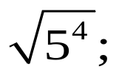
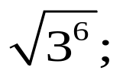
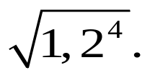
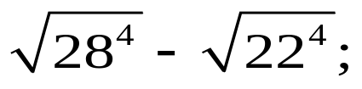
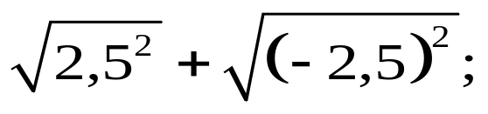
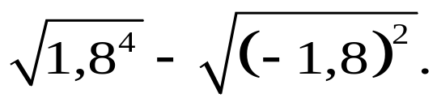
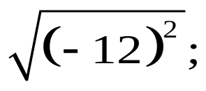
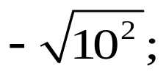
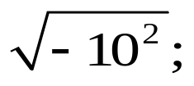
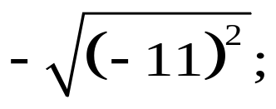
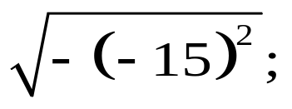
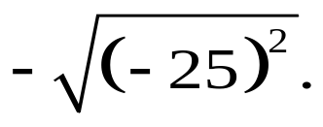
Виконання письмових вправ
Знаходження значень виразiв, що мiстять корiнь парного степеня з дiйсного числа.
1) Знайдiть значення виразу:
а)
б)
в)
2) Знайдiть значення виразу:
а)
б)
в)
3) Обчислiть значення виразу (якщо воно має змiст):
а)
б)
в)
г)
д)
е)

Slide 9
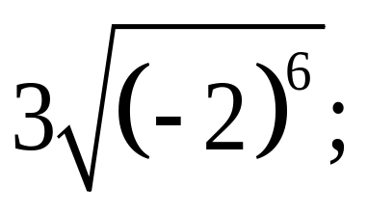
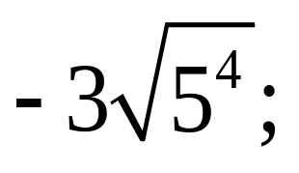
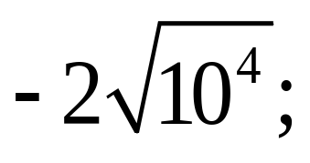
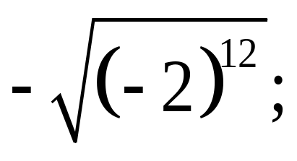
Обчислiть:
а)
б)
в)
г)

Slide 10

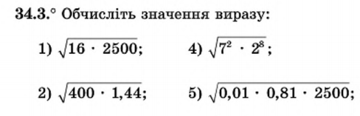

Працюємо разом
1

Slide 11
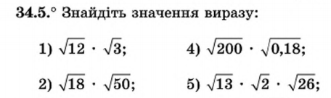



2

Slide 12

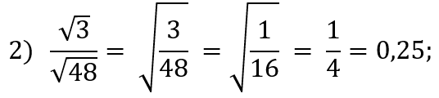
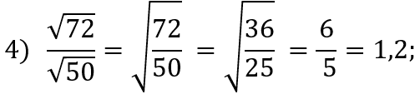
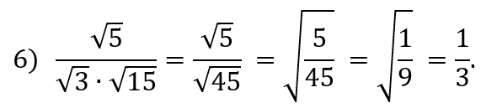
3

Slide 13




4
Спростити

Slide 14


Домашнє завдання
Виконати онлайн тест

